Slide 1


01
KHỞI ĐỘNG

Slide 2
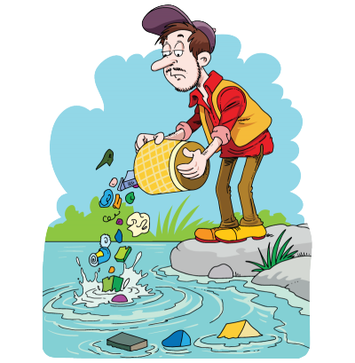
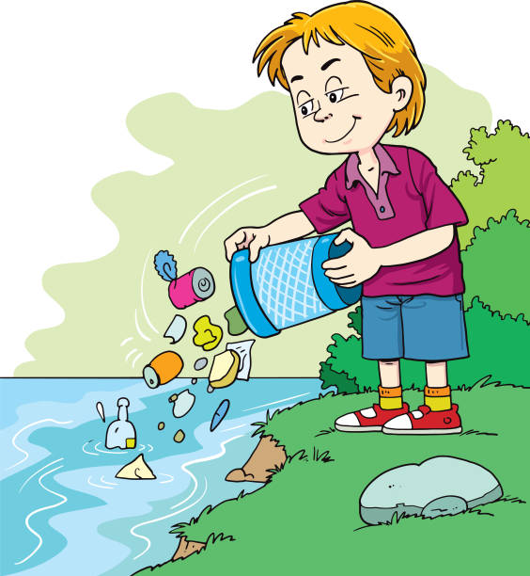
Môi trường biển, sông, hồ đang bị ô nhiễm do rác thải của con người. Hãy cứu các loài sinh vật dưới biển bằng cách dọn sạch rác qua việc trả lời đúng các câu hỏi.

Slide 3





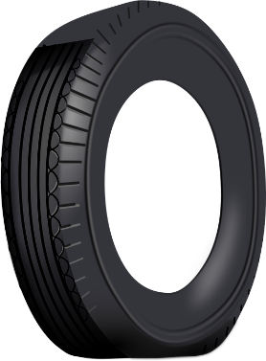



DỌN SẠCH
ĐẠI DƯƠNG

Slide 4


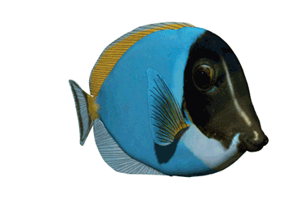
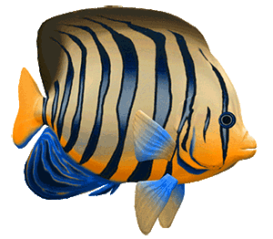



5
1
2
3
4

Slide 5


Câu 1 . Các hoạt động cơ bản trong xử lí thông tin của Con người là gì?
Đáp án : Các hoạt động cơ bản trong xử lí thông tin của con người bao gồm: Thu nhận thông tin ; Lưu trữ thông tin; Xử lí thông tinvà Truyền thông tin.

Slide 6
Câu 2. Thu nhận thông tin được tiến hành như thế nào?
Đáp án: Nhờ các giác quan , con người nhận được thông tin của thế giới bên ngoài như âm thanh, hình ảnh,màu sắc, ánh sáng, nhiệt độ, mùi vị,..

Slide 7
Câu 3. Lưu trữ thông tin được tiến hành như thế nào?
Đáp án : Sau khi nhận thông tin, bộ não ghi nhớ lại. Nếu não không ghi nhận được , thông tin sẽ bị mất và các thao tác khác sẽ không thể thực hiện được

Slide 8
Câu 4: Xử lí thông tin được tiến hành như thế nào?
Đáp án: Bộ não liên kết với các thông tin đã có, so sánh, phân tích, thống kê, suy luận, giải thích,…từ đó đưa ra kết luận, quyết định,…

Slide 9
Câu 5 Truyền thông tin được tiến hành như thế nào?
Đáp án Thông tin được truyền đến các bộ phận cơ thể chuyển hóa thành hành vi hoặc được chia sẻ với người khác

Slide 10
02
Hình thành kiến thức

Slide 11
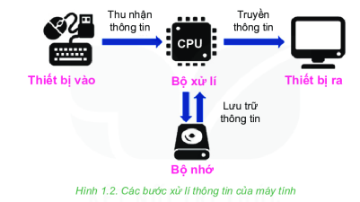

2. Xử lí thông tin trong máy tính
a) Các bước xử lý thông tin của máy tính
Nêu các bước xử lý thông tin của máy tính?
Máy tính mô phỏng quá trình xử lí thông tin của con người.

Slide 12
Nhận biết các thiết bị vào / ra
Thiết bị vào để thu nhận thông tin: bàn phím, chuột, máy quét,...
Thiết bị ra để truyền hoặc chia sẻ thông tin: màn hình, máy in,...
Bộ xử lí để xử lí thông tin bẳng cách thực hiện chương trình máy tính do con người viết ra.
Bộ nhớ để lưu trữ thông tin: đĩa quang, đĩa từ, thẻ nhớ,...

Slide 13


HOẠT ĐỘNG NHÓM 4 HS
1.Em hãy nêu một vài ví dụ về việc máy tính giúp con người trong các hoạt động sau:
a) Thu nhận thông tin b) Lưu trữ thông tin
c) Biến đổi thông tin d)Truyền thông tin
2. Em hãy so sánh hiệu quả thực hiện công việc đã nêu trong Câu 1 khi có sử dụng và khi không sử dụng máy tính?

Slide 14
b. Hiệu quả thực hiện xử lí thông tin của máy tính
- Máy tính xử lí thông tin đa dạng (văn bản, hình ảnh, âm thanh, video,...). Đặc tính này liên quan đến các bước thu nhận và truyền thông tin.
- Máy tính thực hiện tính toán nhanh, chính xác và bển bỉ. Đặc tính này liên quan đến bước tính toán, xử lí thông tin.
- Máy tính lưu trữ dung lượng thông tin lớn. Đặc tính này liên quan đến bước lưu trữ của máy tính.

Slide 15
03
Luyện tập

Slide 16
Câu hỏi 1: Em hãy chọn phương án trả lời đúng nhất
Máy tính giúp con người nâng cao hiệu quả trong bước nào của quá trình xử lí thông tin
A.Thu nhận thông tin
B.Lưu trữ thông tin
C.Biến đổi thông tin
D.Truyền thông tin
E.Tất cả bốn bước trên

Slide 17
Câu hỏi 2: Vật mang tin xuất hiện trong hoạt động nào của quá trinh xử lí thông tin? Bộ nhớ có là vật mang tin không?
Vật mang tin xuất hiện trong hoạt động lưu trữ của quá trình xử lí thông tin. Bộ nhớ ngoài là vật mang tin.

Slide 18

04
Vận dụng

Slide 19

KHÁM PHÁ THÔNG ĐIỆP 5K
CỦA BỘ Y TẾ VỀ
CHUNG SỐNG AN TOÀN
VỚI ĐẠI DỊCH COVID 19

Slide 20
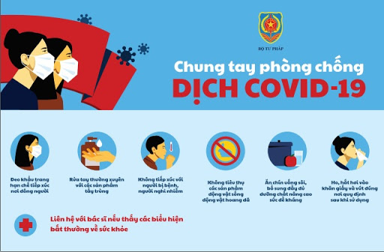
GIỚI THIỆU – LUẬT CHƠI
Có 5 câu hỏi ứng với thông điệp 5K của Bộ y tế.
Mỗi một thông điệp sẽ có một câu hỏi tương ứng.
Bằng hiểu biết của mình, em hãy vượt qua câu hỏi để có thêm kiến thức nhé!

Slide 21







教学方法
CHUNG SỐNG AN TOÀN
VỚI ĐẠI DỊCH COVID 19

Slide 22


20
19
18
17
16
15
14
13
12
11
10
09
08
07
06
05
04
03
02
01
00
Câu 1:Các hoạt động xử lí thông tin gồm:
A. Đầu vào, đầu ra.
B. Thu nhận,lưu trữ, , xử lí, truyền thông tin.
C. Nhìn, nghe, suy đoán, kết luận.
D. Mở bài, thân bài, kết luận..
KHẨU TRANG: Đeo khẩu trang vải thường xuyên tại nơi công cộng, nơi tập trung đông người; đeo khẩu trang y tế tại các cơ sở y tế, khu cách ly.

Slide 23
20
19
18
17
16
15
14
13
12
11
10
09
08
07
06
05
04
03
02
01
00
Câu 2:Thao tác ghi nhớ và cất giữ tài liệu của con người được xếp vào hoạt động nào trong quá trình xử lí thông tin?
A.Thu nhận.
B. Lưu trữ
C. Xử lý
D. Truyền thông tin
KHÔNG TỤ TẬP đông người.

Slide 24
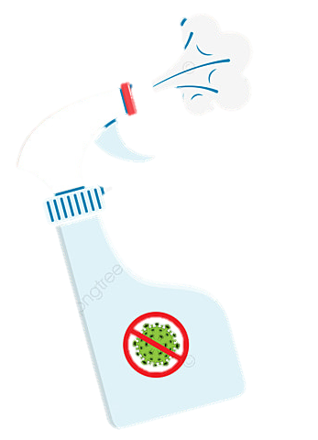

20
19
18
17
16
15
14
13
12
11
10
09
08
07
06
05
04
03
02
01
00
Câu 3:Kết quả của việc nhìn thấy hoặc nghe thấy ở con người được xếp vào hoạt động nào trong quá trình xử lí thông tin?
A. Thu nhận.
B. Xử lý
C.Lưu Trữ
D. Truyền thông tin.
KHỬ KHUẨN: Rửa tay thường xuyên bằng xà phòng hoặc dung dịch sát khuẩn tay. Vệ sinh các bề mặt/ vật dụng thường xuyên tiếp xúc (tay nắm cửa, điện thoại, máy tính bảng, mặt bàn, ghế…). Giữ vệ sinh, lau rửa và để nhà cửa thông thoáng.

Slide 25

00
20
19
18
17
16
15
14
13
12
11
10
09
08
07
06
05
04
03
02
01
Câu 4:Các thao tác lập luận, giải thích, phân tích, phán đoán, tưởng tượng,... của con người được xếp vào hoạt động nào trong quá trình xử lí thông tin?
A. Thu nhận.
B. Lưu trữ
C.Xử lý.
D. Truyền thông tin.
KHOẢNG CÁCH: Giữ khoảng cách khi tiếp xúc với người khác.

Slide 26
20
19
18
17
16
15
14
13
12
11
10
09
08
07
06
05
04
03
02
01
00
Câu 5:Thiết bị nào sau đây của máy tính được ví như bộ não của con người?
A. Màn hình .
B. Chuột
C. Bàn phím.
D. CPU
KHAI BÁO Y TẾ: thực hiện khai báo y tế trên App NCOVI; cài đặt ứng dụng BlueZone để được cảnh báo nguy cơ lây nhiễm COVID-19.

Slide 27
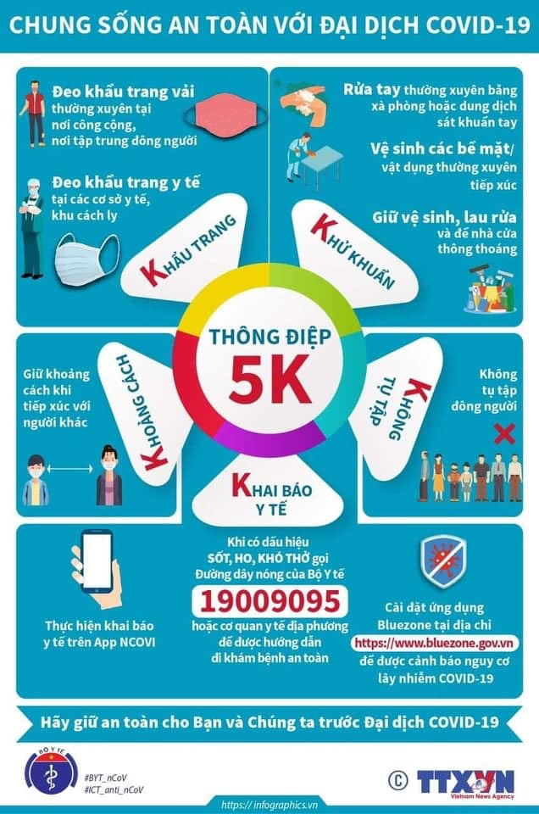

Slide 28

Hướng dẫn tự học ở nhà
Mỗi nhóm:
+Tìm ví dụ bổ sung thêm cho các bài tập;

Slide 29
Hướng dẫn tự học ở nhà
+ Làm bài tập 2.11 – 2.18 SBT Tin học trang 9, 10, 11;
+ Xem trước nội dung bài 3: Thông tin trong máy tính;
+ Xem trước các thiết bị máy tính ở nhà (nếu có).

Slide 30

Thank you
for watching

